Slide 1
Николай II: начало правления. Политическое развитие страны в 1894 – 1904 гг.

Slide 2
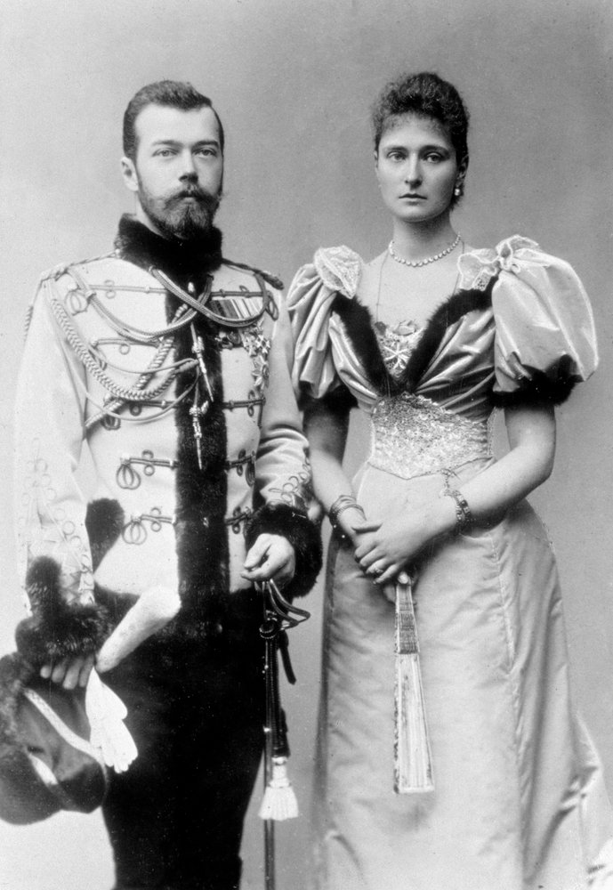
Николай II: новый император
20 октября 1894 г. умер император Александр III. На престол вступил его сын Николай II.
Общество надеялось, что новый император доведет до конца реформы, начатые Александром II, и возьмется за переустройство политической системы Российской империи.
Но в первой публичной речи 17 января 1895 г. Николай заявил, что будет охранять основы самодержавия твердо и неуклонно, как его «незабвенный покойный родитель».
Император Николай II и императрица
Александра Феодоровна (1896)

Slide 3
В ближайшем окружении императора существовали различные точки зрения на перспективы развития России

Slide 4
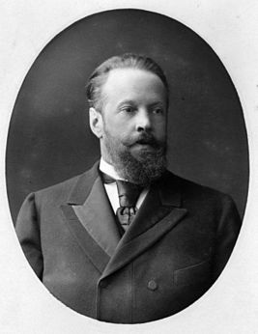
Борьба в верхних эшелонах власти
1. С. Ю. Витте (министр финансов)
Первоочередными считал экономические реформы (в области промышленности и финансов). Создание современной промышленности позволило бы достичь двух целей: - накопить средства для проведения назревших социальных реформ, заняться укреплением с/х; - постепенно вытеснить с российской политической сцены дворянство, заменив его представителями крупного капитала, провести преобразования политического строя.

Slide 5
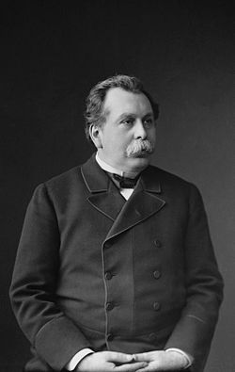
Борьба в верхних эшелонах власти
2. В. К. Плеве (министр внутренних дел)
Твердый «защитник русских устоев». Утверждал, что у России «своя отдельная история и специальный строй». Некоторые реформы необходимы, но нельзя допустить чтобы они совершались слишком стремительно под давлением «незрелой молодежи, студентов». Министр полагал, что инициатива должно принадлежать правительству.

Slide 6
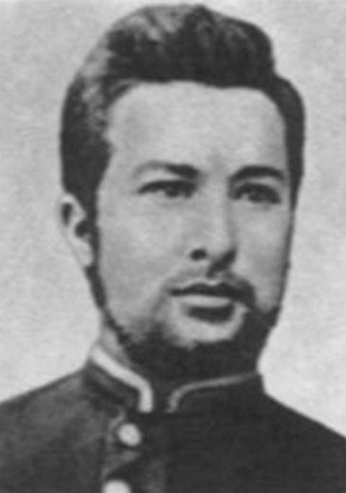
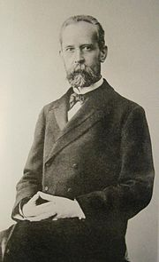
Оживление общественного движения
В феврале 1901 г. студент П. В. Карпович смертельно ранил министра народного просвещения Н. П. Боголепова. Это был первый после сравнительно долгого перерыва террористический акт, осуществленный противниками власти.
Пётр Владимирович Карпович – российский революционер
Николай Павлович Боголепов
– министр народного просвещения

Slide 7
Оживление общественного движения
- 1899 г. – начались массовые студенческие беспорядки.
Весна 1902 г. – крестьянские волнения в южных губерниях России.
В 1903 г. на юге России произошли массовые рабочие выступления. В Закавказье и на Украине рабочие вышли на забастовки.
Оживились национальные движения. В 1899 г. в Великом княжестве Финляндском были ограничены права сейма. В 1901 г. правительство расформировало национальные воинские части.
В 1903 г. произошли волнения среди армянского населения.
В отношении еврейского населения продолжали действовать правила черты оседлости. Еврейская молодежь не имела права доступа к государственной службе, поэтому еврейская интеллигенция активно поддерживала антиправительственные движения, вступала в революционные организации. В ответ усилились антиеврейские настроения.

Slide 8
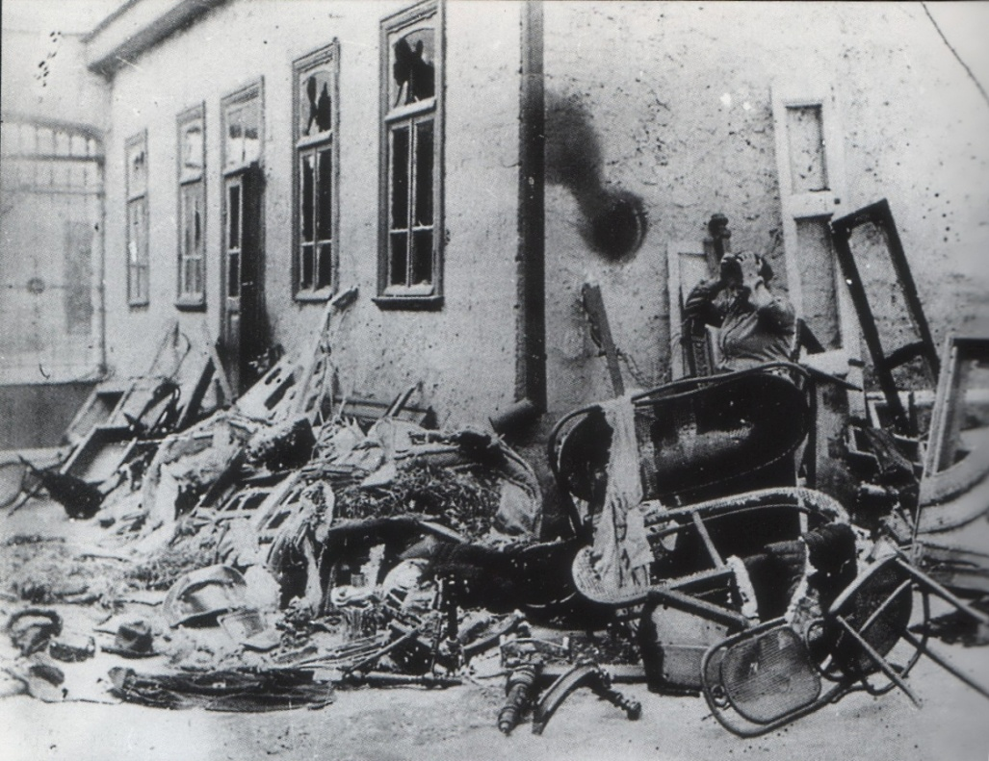
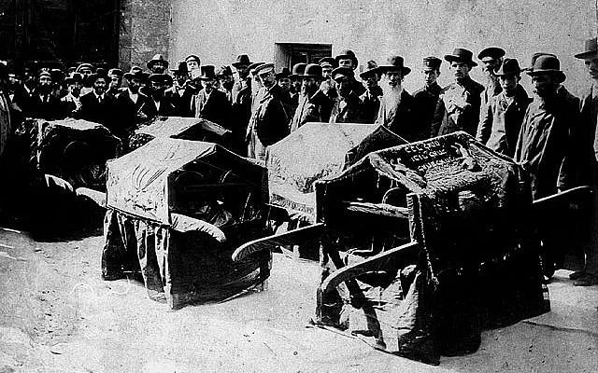
Оживление общественного движения
В апреле 1903 г. в Кишиневе произошел первый крупный еврейский погром (убито около 50 человек, около 600 ранены).
Последствия погрома

Slide 9
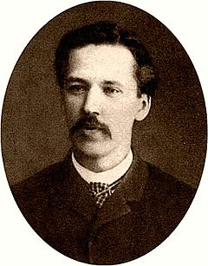
«Зубатовский социализм» 1902 – 1903 гг.
Главную опасность многие представители власти видели в нараставшем рабочем движении. С. В. Зубатов (начальник Московского охранного отделения) попытался поставить под контроль рабочее движение.
Он стремился внушить рабочим мысль, что интересы правительства не совпадают с интересами буржуазии и что улучшить свое материальное положение рабочие могут только при помощи государства.
В 1901 – 1902 гг. в ряде городов Зубатов организовал легальные рабочие организации. Все их действия находились под надзором полиции. Поэтому деятельность Зубатова часто называют политикой полицейского социализма.
Однако правительство облегчить положение рабочих не спешило. Поэтому в 1902 – 1903 гг. по стране прокатились рабочие стачки. И в 1903 г. Зубатова отправили в отставку.
Сергей Васильевич Зубатов
(1864 – 1917)

Slide 10
«Зубатовский социализм» 1902 – 1903 гг.
В. К. Плеве с недоверием относился к инициативе Зубатова.
Он делал ставку на разрушение революционных организаций изнутри (внедрение полицейских агентов в ряды революционеров).
Расширил сеть отделений по охране порядка и общественной опасности (охранка). 5 июля 1904 г. Плеве был убит Е. С. Созоновым.

Slide 11
Создание РСДРП
Март 1898 г. – I съезд 9 представителей от социал-демократических организаций (в частности, от «Союза борьбы за освобождение рабочего класса»). Объявили о создании Российской социал-демократической рабочей партии (РСДРП).
Июль – август 1903 г. – в Брюсселе и Лондоне прошел II съезд РСДРП. Были приняты устав и программа партии.
Программа минимум: свержение самодержавия и установление демократической республики; всеобщее избирательное право и демократические свободы; широкое местное самоуправление; право наций на самоопределение и их равноправие; возвращение крестьянам отрезков, отмену выкупных и оброчных платежей, возвращение ранее выплаченных выкупных сумм; 8-ми часовой рабочий день, отмену штрафов и сверхурочных работ.
Программа-максимум: победа пролетарской революции, установление диктатуры пролетариата, переход к социализму.
В 1907 г. с РСДРП насчитывалось не менее 150 тыс. членов.

Slide 12
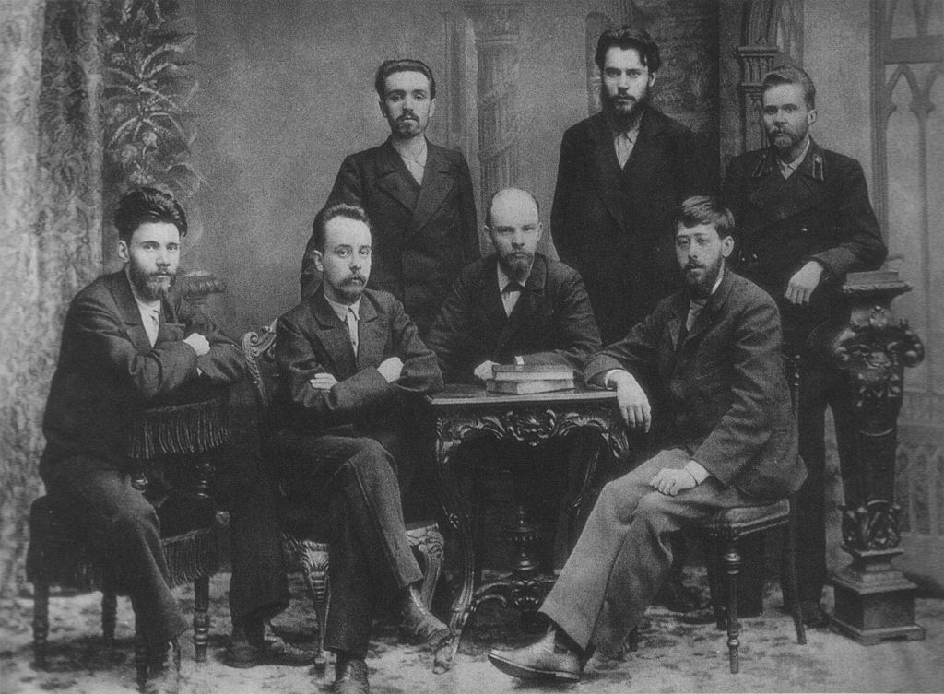
Члены петербургского «Союза борьбы за освобождение рабочего класса». Слева направо (стоят): А. Л. Малченко, П. К. Запорожец, А. А. Ванеев, слева направо (сидят): В. В. Старков, Г. М. Кржижановский, В. И. Ульянов, Ю. О. Мартов. Санкт-Петербург, 1897 год

Slide 13
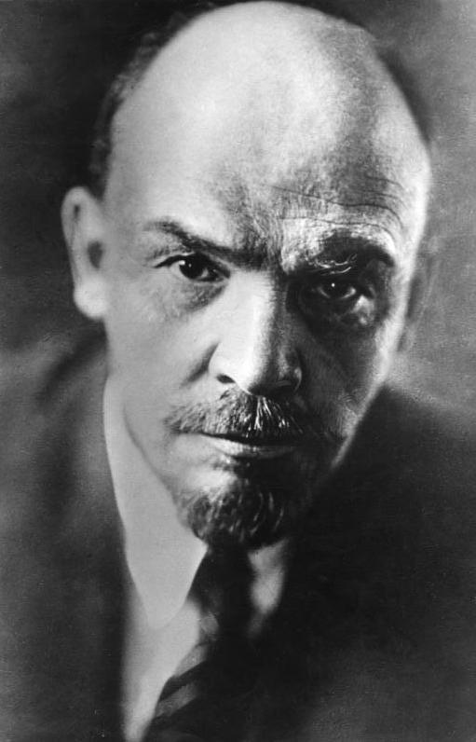
Большевики и меньшевики
Радикальное течение в РСДРП – возглавлял В. И. Ленин
На выборах в руководящие органы
партии сторонники В. И. Ленина
получили большинство (большевики).
Выступали за создание «партии нового
типа» – замкнутой, законспирированной
организации со строгой дисциплиной,
жестким подчинением меньшинства
большинству. Российская буржуазия –
контрреволюционная сила. Выступали
за революционное свержение
самодержавия в ходе вооруженного
восстания. Главная сила – рабочий
класс, крестьянство – союзники.
Владимир Ильич Ульянов (Ленин)
(1970 – 1924)

Slide 14
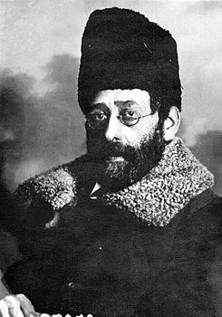
Большевики и меньшевики
Реформаторское течение в РСДРП – возглавлял Л. Мартов
Сторонники Л. Мартова получили наименование меньшевики. Доступ в партию должен быть открыт всем слоям населения и в ней могут уживаться различные точки зрения и взгляды. Либеральна буржуазия – главная сила будущей революции, пролетариат – союзники. В крестьянстве меньшевики видели реакционную силу.
Юлий Осипович Цедербаум (Мартов)
(1973 – 1923)

Slide 15
Создание ПСР
В 1890-е гг. сложился ряд групп социалистов-революционеров (эсеров).
В 1902 г. была образована Партия социалистов-революционеров (ПСР). Центральный комитет возглавил В. М. Чернов, во главе партии стояли М. А. Натансон, Е. К. Брешко-Брешковская, Н. С. Русанов, Н. Д. Авксентьев и др. К 1907 г. численность ПСР приближалась к 50 – 60 тыс. членов.
В конце декабря 1905 – начале января 1906 г. – на I съезде утвердили программу партии.
Главная задача: подготовка народа к революции.
Считали, что в ликвидации самодержавия заинтересованы все слои населения, живущие собственным трудом («рабочий класс»): крестьянство, пролетариат и интеллигенция.
Русская буржуазия – реакционная сила.
Выступали за свержение самодержавия и установление режима «народовластия».
Эсеровская программа предусматривала создание федеративного государства.
Выступали за ликвидацию помещичьего землевладения и передачу земли крестьянам.
Считали необходимым использование тактики индивидуального террора.
В конце 1901 г. была создана Боевая организация эсеров. Её возглавил Е. Ф. Азеф, затем Б. В. Савинков.

Slide 16
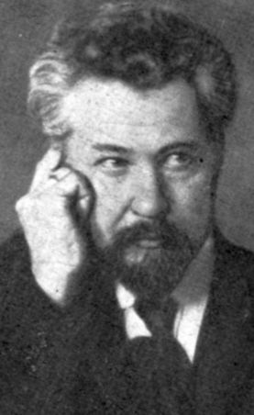
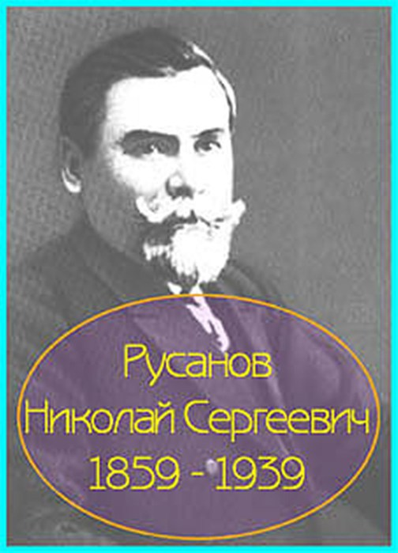
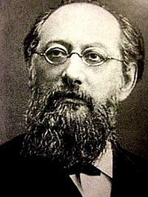
Виктор Михайлович Чернов
(1873 – 1952) –
возглавлял ЦК ПСР
Марк Андреевич Натансон

Slide 18
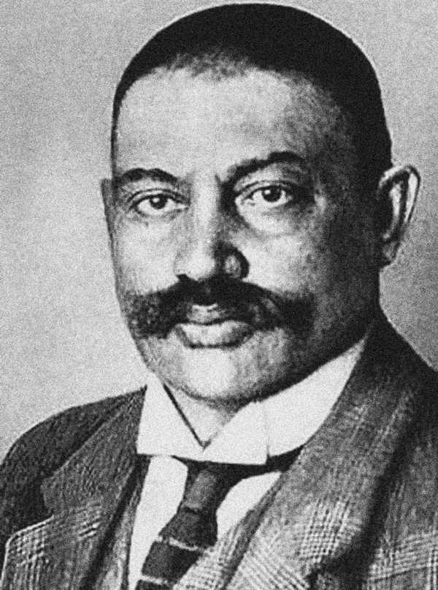
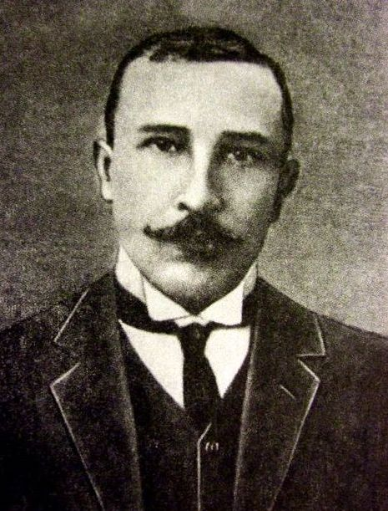
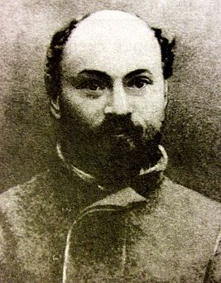
Евно Фишелевич Азеф
Григорий Андреевич
Гершуни
Борис Викторович
Савинков

Slide 19
Либеральные организации
1902 г. – за границей начал выходить журнал «Освобождение», в первом номере которого было помещено заявление «От русских конституционалистов», написанное историком П. Н. Милюковым. В нем содержались требования политических свобод, созыв представительного законодательного органа парламентского типа.

Slide 20
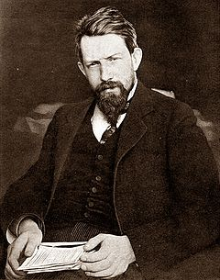
Струве Петр Бернгардович – основатель журнала «Освобождение»

Slide 22
Либеральные проекты П. Д. Святополк-Мирского
Август 1904 – 9 января 1905 гг. – П. Д. Святополк-Мирский назначен министром внутренних дел.
Ослабил охранительную политику правительства (объявил частичную амнистию, смягчение цензуры, разрешил земские съезды), а также подготовил проект реформ.
Предполагал включить в Государственный совет выборных представителей от земств и городских дум. Говорил о необходимости расширить круг избирателей в земства.
12 декабря 1904 г. был издан указ императора «О предначертаниях к усовершенствованию государственного порядка», обещавший расширение прав земств, устранение цензуры, дарование прав «иноверцам и инородцам».

Slide 23
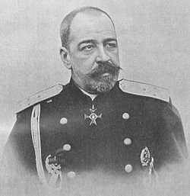
Пётр Дмитриевич Святополк-Мирский

